Slide 1
B-310 BİYOKİMYA II DERSİ
XIII.HAFTA

Slide 2
ONÜÇÜNCÜ HAFTA DERS İÇERİĞİ
Malat-aspartat ve gliserol fosfat yolları ve önemi, oksidatif fosforilasyonun düzenlenmesi ve kahverengi yağ hücrelerinde ısı üretimi.

Slide 3
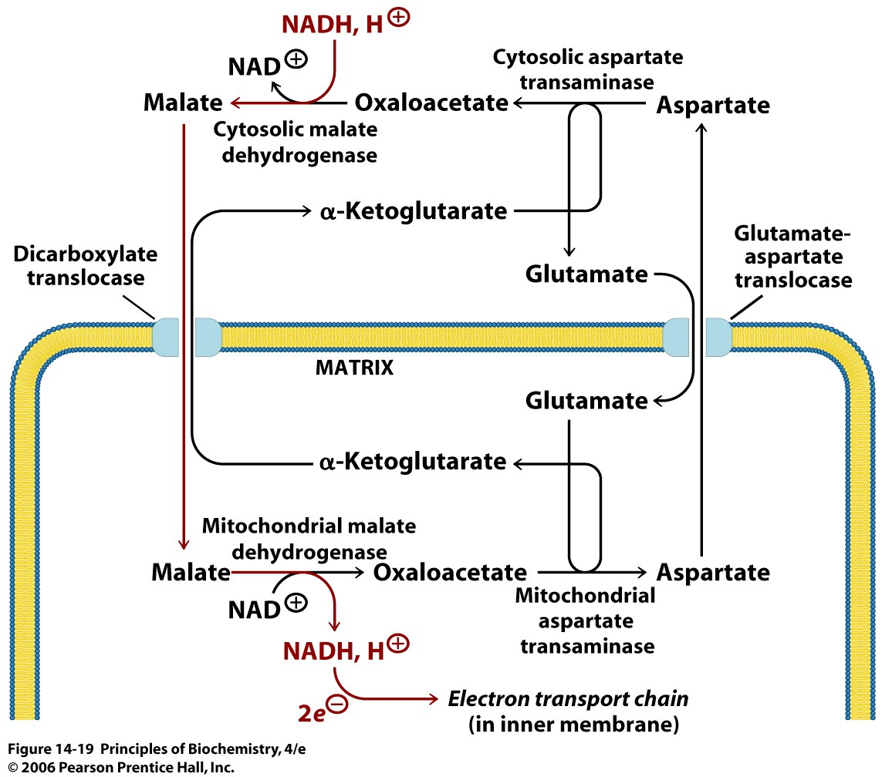
Malate–aspartate shuttle
Used for amino acid conversions
(absent from last slide)
NADH gives its e⁻ to malate
Malate is transported across membrane
[Oxaloacetate] is maintained through conversion to and from aspartate
NADH is regenerated on other side of membrane
Notes:
Figure 14.19
Malate–aspartate shuttle. NADH in the cytosol reduces oxaloacetate to malate, which is transported into the mitochondrial matrix. The reoxidation of malate generates NADH that can pass electrons to the electron transport chain. Completion of the shuttle cycle requires the activities of mitochondrial and cytosolic aspartate transaminase.

Slide 4
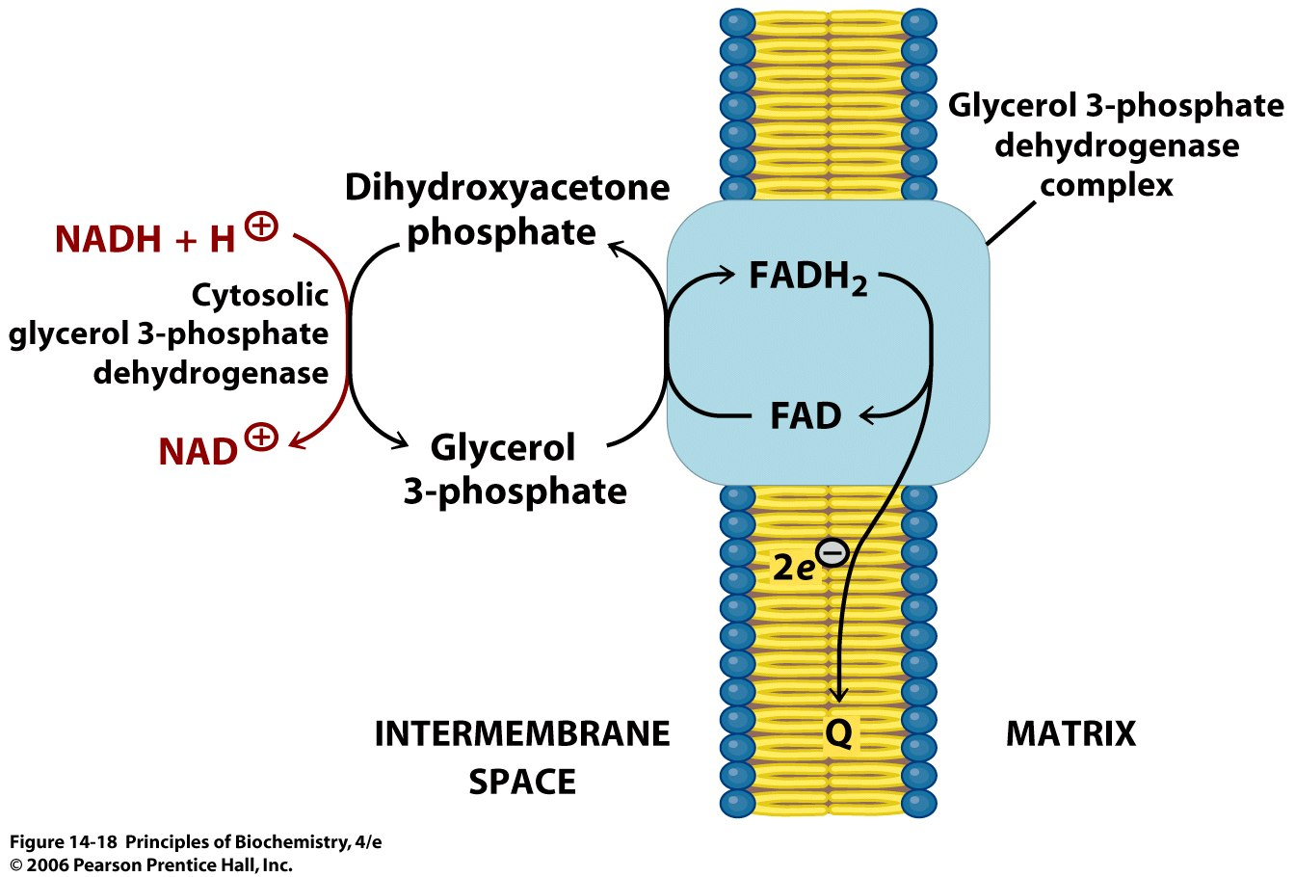
Glycerol phosphate shuttle
Cytosolic NADH reduces dihydroxyacetone phosphate to glycerol 3-phosphate
The reverse reaction is catalyzed by FADH₂ which transfers electrons to ubiquinone
Two glycerol 3-phosphate dehydrogenase enzymes are required – one cytosolic and one membrane-bound.
Note that this gives only 1.5 ATP per NADH, rather than 2.5! (Complex I is bypassed)
Notes:
Figure 14.18
Glycerol phosphate shuttle. Cytosolic NADH reduces dihydroxyacetone phosphate to glycerol 3-phosphate in a reaction catalyzed by cytosolic glycerol 3-phosphate dehydrogenase. The reverse reaction is catalyzed by an integral membrane flavoprotein that transfers electrons to ubiquinone.

Slide 5
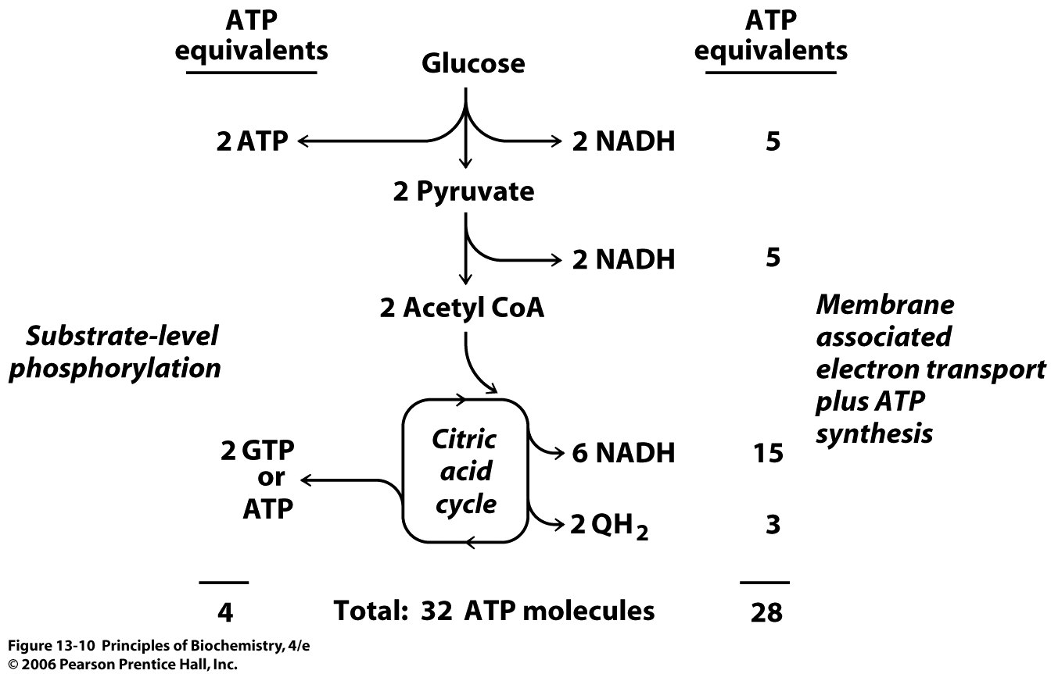
(3 for glycerol
Phosphate shuttle)
ATP production from the catabolism of one molecule of glucose by glycolysis, the citric acid cycle, and reoxidation of NADH and QH₂ The complete oxidation of glucose leads to the formation of 30 to 32 molecules of ATP, depending on the shuttle used to move NADH.

Slide 8
Yağ Asitlerinin Sentezi:
Yağ açili sentaz enziminin yapısı ve sentez mekanizması,
İnhibisyonu, enerji bilançosu,

Slide 9
Lipoproteinler; VLDL, HDL, IDL, LDL, reseptör aracılı sentez ve önemi, kolesterol sentezinin kontrolü, safra asitlerinin sentezi bu haftanın konularıdır.

Slide 10
Hayvan hücrelerinde iç zarda yer alan NADH dehidrogenaz sadece matrikste elektronları kullanabilir. Malat-aspartat (karaciğer, böbrek ve kalp mitokondrisinde)ve gliserol fosfat yolları (iskelet kası ve beyinde) ile .

Slide 11
elektronları sitozoldeki NADH den mitokondriye taşır.
Malat-aspartat mekiğinde, malat-α-ketoglutarat, glutamat - aspartat taşıyıcısı aracılığı ile bu reaksiyonları gerçekleştirirken, gliserol 3-fosfat

Slide 12
mekiği dihidroksi aseton fosfat aracılığı ile iş görür.
Oksidatif fosforilasyonun düzenlen mesi ATP/ADP/Pi konsantrasyonları nın oranına bağlı olarak gerçekleşir.
Elektron aktarım hızının denetimi

Slide 13
solunum, glikoliz ve sitrik asit döngüsü üzerinden ve bağlantılı gerçekleşir,
Kahverengi yağ hücrelerinin mito kondrileri termognin adı verilen ayırıcı proteinler aracılığı ile protonların ATP

Slide 14
sentaz üzerinden geçmeden matrik se geri dönmelerini sağlar.
Yağ asitlerinin sentezi malonil KoA nın asetil KoA karboksilaz enzimi ile başlar.

Slide 15
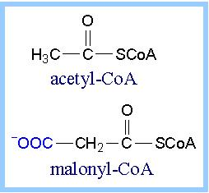

Slide 16
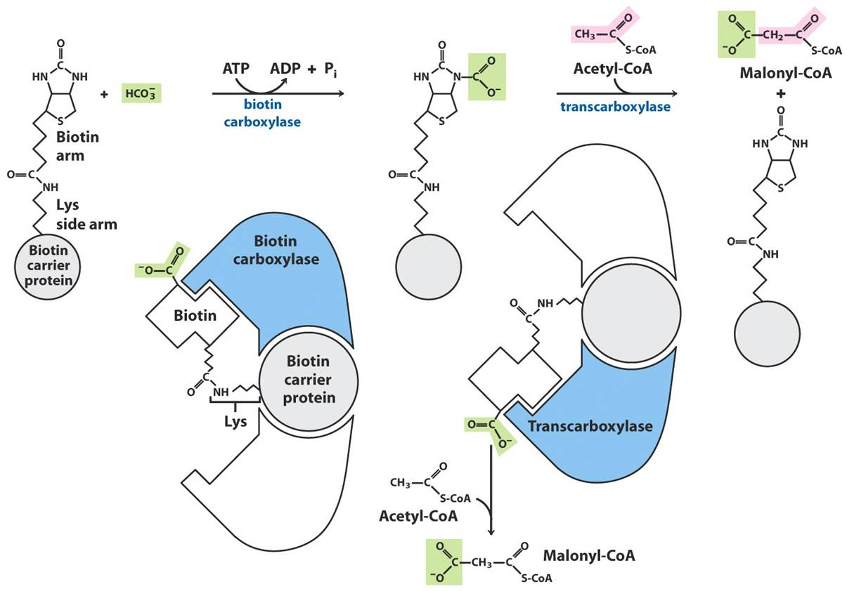

Slide 17
BU GENİŞ KONU İLE İLGİLİ BİYOKİMYASAL FORMÜLLER YAZILARAK VE ŞEKİLLER ÜZERİNDEN TARTIŞILARAK ANLATILACAKTIR.

Slide 18
KAYNAKÇA
Başlıca Kaynak: Lehninger Biyokimyanın İlkeleri, David L.Nelson, Michael M. Cox, Beşinci Baskıdan Çeviri, Çeviri Editörü; Y. Murat Elçin, Palme Yayıncılık, 2013.

Slide 19
Harper’s Illustrated Biochemistry, R. K. Murray, D. K. Granner, P. A. Mayes, V. W. Rodwell, Lange Medical Books/McGraw-Hill Medical Publishing Division, 2003.
Basic Concepts in Biochemistry, A Student’s Survival Guide, H. F. Gilbert, McGraw-Hill Health Proffesions Division, 2000.

Slide 20
Principles of Biochemistry, H. R. Horton, L. A. Moran, K. G. Scrimgeour, M. D. Perry, J. D. Rawn, Pearson Prentis Hall, 2006.
Color Atlas of Biochemistry, J. Koolman, K. H. Roehm, Georg Thieme Verlag, 2005.

